Slide 1
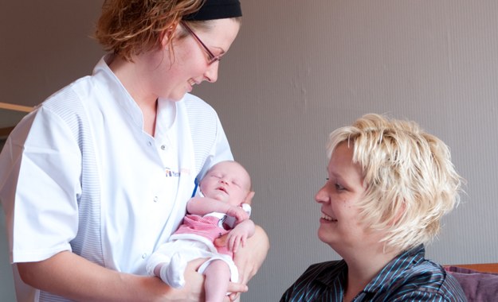
Het brancheboek

Slide 2
BB Week 5 t/m 8
Jullie gaan de aankomende vier weken bezig met het maken van een brancheboek.
Voor deze opdracht ga je je verdiepen in de branches waarin verzorgenden kunnen werken en waarvoor jij in de loop van dit jaar een keuze moet maken. Kies je voor de branche:
- Verpleeg- en verzorgingshuizen en thuiszorg (VVT)?
- Gehandicaptenzorg (GHZ)?
- Geestelijke gezondheidszorg (GGZ)?
- Kraamzorg (KZ)?
We gaan dit doen aan de hand van de scrum-methode

Slide 3
Scrum@school
Weet iemand wat het woord ‘scrum’ betekent?

Slide 4
Elk teamlid haalt het beste uit zichzelf
Vaste structuur, samen verantwoordelijk
Planbord geeft overzicht

Slide 5
beter samenwerken
slimmer, sneller, beter leren
eigen kwaliteiten ontwikkelen
elke dag een beetje beter (Kaizen)

Slide 6
Teams van vier mensen
Aanvullende kwaliteiten in een team
Korte Sprints van enkele lessen
Kaizen telkens een beetje beter

Slide 7
Teamnaam bedenken + kwaliteiten opschrijven
Positief geformuleerd, zodat je hem naar buiten toe kunt gebruiken

Slide 8
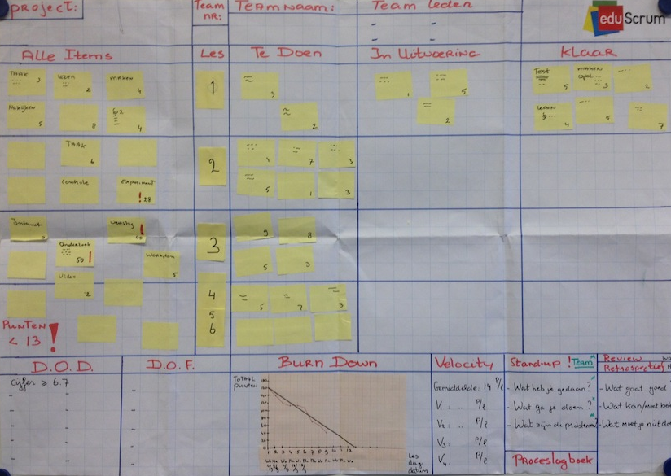
Scrum bord

Slide 9
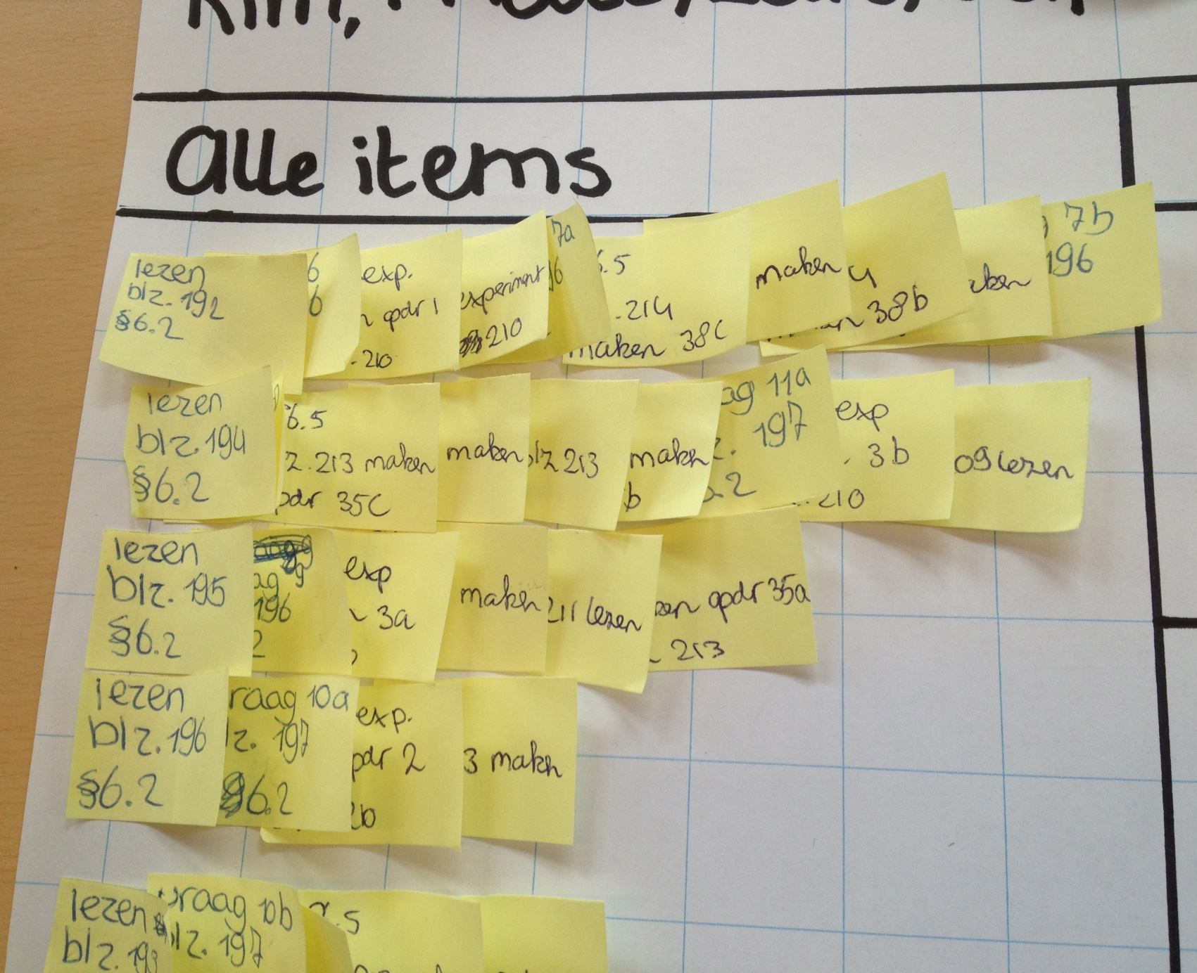
Stand up
Product Backlog – Sprint Backlog

Slide 10
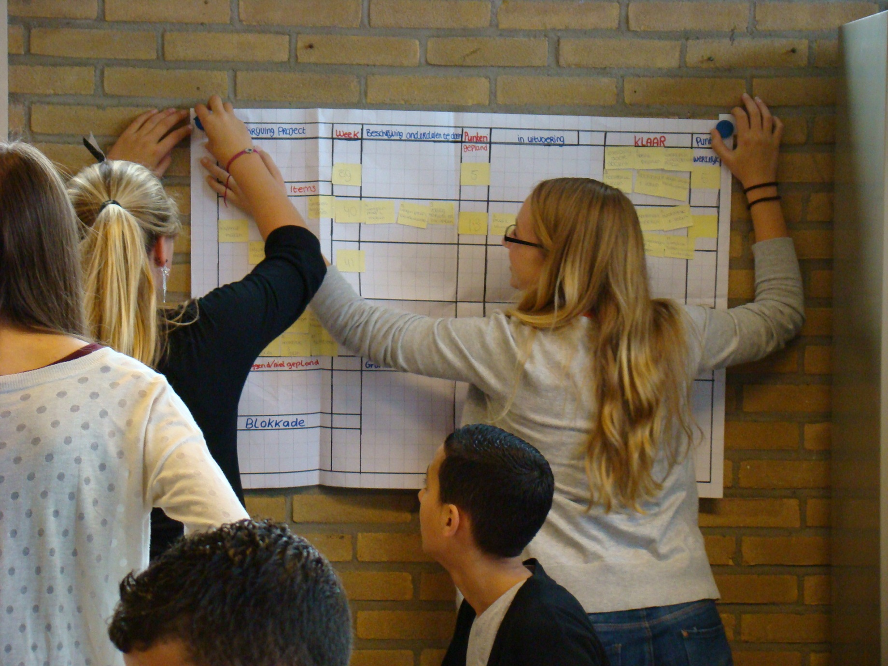
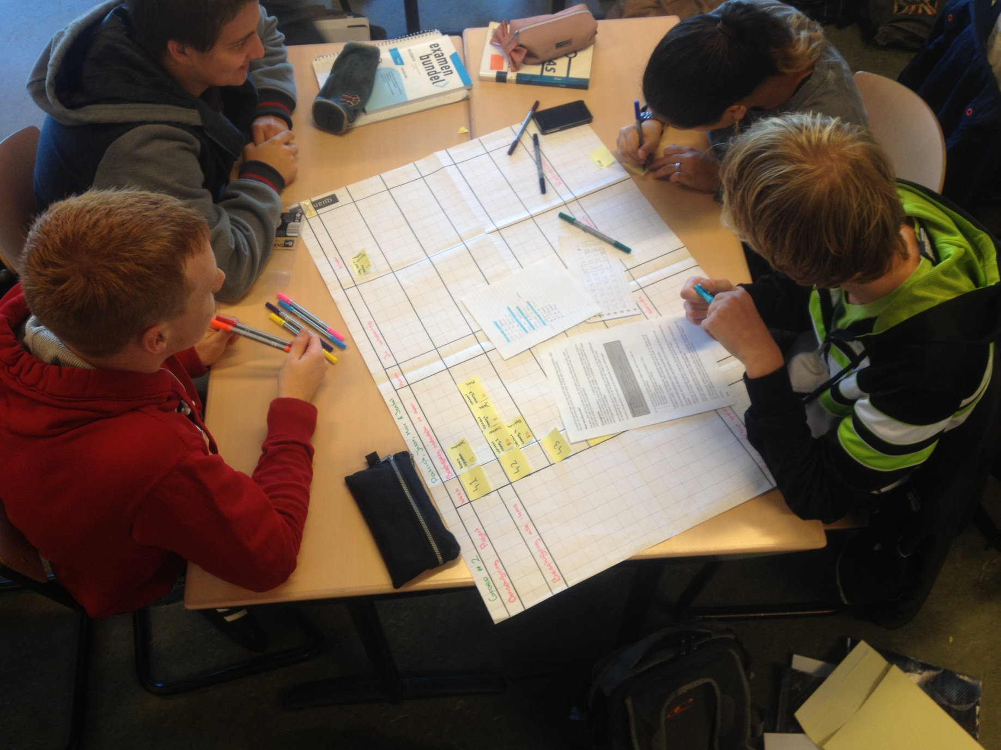
Sprint planning

Slide 11
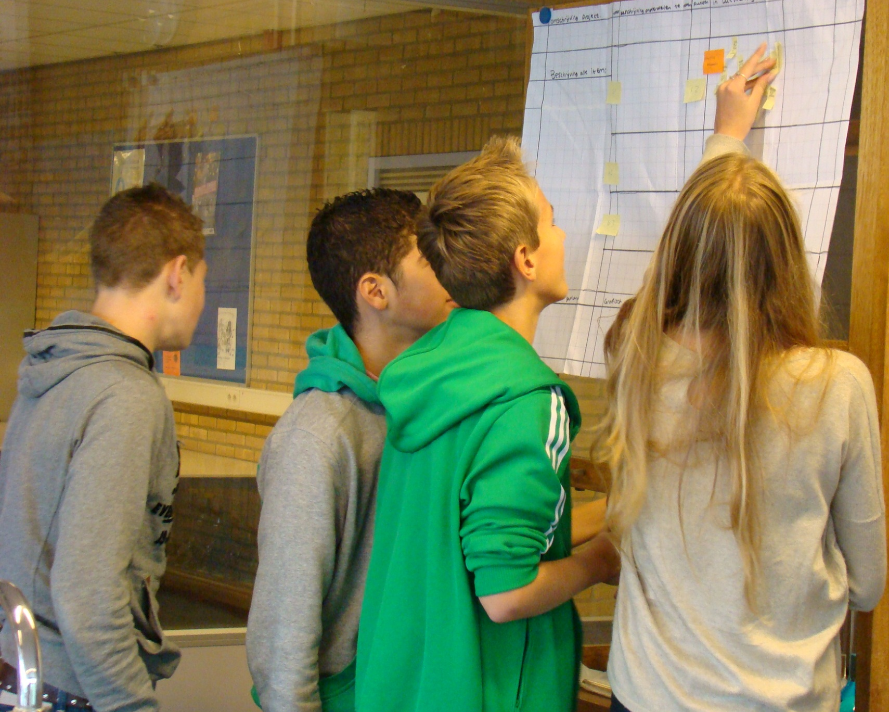
Stand up
Wat heb je gedaan?
Wat ga je doen?
Zijn er problemen?

Slide 12
Teams aan het werk

Slide 13
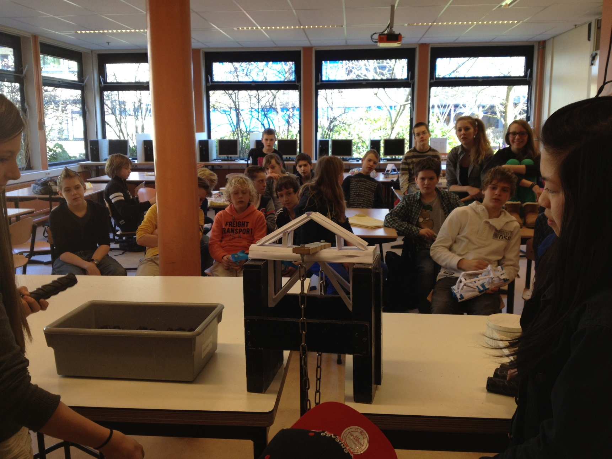
Release en review
Wat hebben we geleerd?
Wat beheersen we goed?
Wat beheersen we nog niet?
Welke stap gezet richting eindproduct?

Slide 14
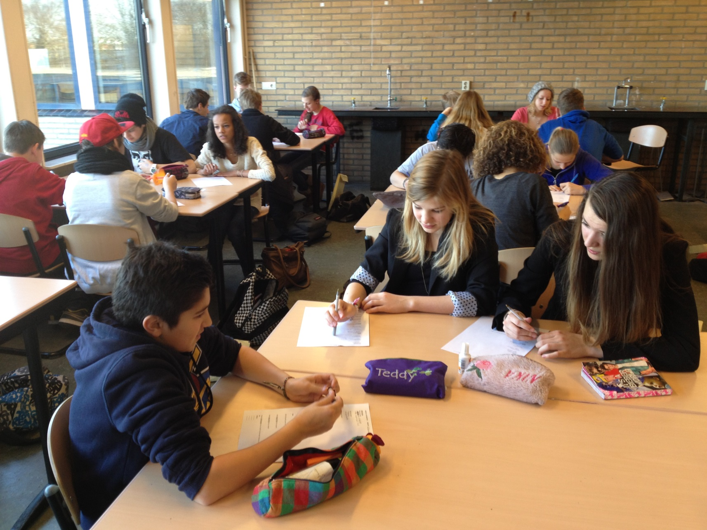
Retro
Wat ging goed?
Wat kan beter?
Wat moet beter > 1 actiepunt

Slide 15
Herhalen…
Wat is een Scrum Master
Wat is Product Backlog
Wat is een Sprint
Wat is de review
Wat is de retro
Wat is de definition of done
Wat is de definition of fun

Slide 16
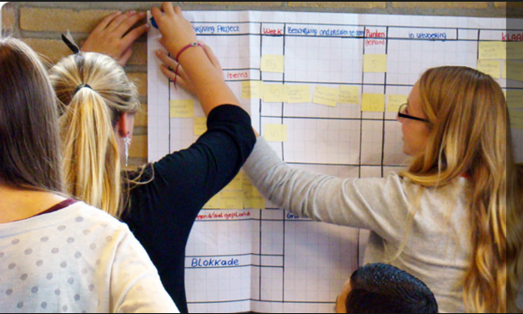
Uitdelen scrumborden
Invullen teamnaam + namen
DOF en DOD invullen

Slide 17
De opdracht: In je scrumgroepje kies je een branche waarover je je branche boek gaat maken. Het brancheboek bevat 5 hoofdstukken:
Hoofdstuk 1 → De geschiedenis van en actuele ontwikkelingen in de branche
Hoofdstuk 2 → De kenmerken van de zorginstellingen en de zorg in de branche.
Hoofdstuk 3 → De disciplines die werken in de branche en hun taken incl. de verzorgende-IG
Hoofdstuk 4 → De kenmerken van de zorgvragers in de branche.
Hoofdstuk 5 → De anamnese van een zorgvrager uit de branche.
Deze vijf hoofdstukken zijn verdeeld over vier sprints.
Uitdelen product backlog sprint 1

Slide 18
Goedlopend verhaal
Gebruik alinea's en tussenkopjes
Gebruik geen opsommingstekens, maar schrijf het uit.
Schrijf alles van één onderwerp in een alinea, ga daarna verder naar het volgende onderwerp. Niet van de hak op de tak!
Maak korte zinnen

Slide 19
Bron vermelding:
Hou je bronvermelding goed bij!!
Als je letterlijk iets hebt overgenomen uit de literatuur citeer dit dan! (Overwater, 2015)
Zet onder elk hoofdstuk welke bronnen je hebt gebruikt
Zet in je bronnenlijst alle bronnen die je hebt gebruikt, ook als je ze niet citeert!

Slide 20
Waar moet de opdracht aan voldoen
Verslag moet een verzorgde lay-out hebben
Verslag moet uitgeprint ingeleverd worden
Verslag moet een juiste opbouw hebben: - Voorblad (namen, stnr, klas, docent, datum, opdr) - Inhoudsopgave - Inleiding - Hfstk 1 t/m 5 - Literatuurlijst - Bijlagen
In het verslag moet gebruik gemaakt worden van twee boeken, twee websites en twee artikelen.
Verslag moet voldoen aan de juiste bronvermelding
Verslag gaat door Ephorus

